Slide 1
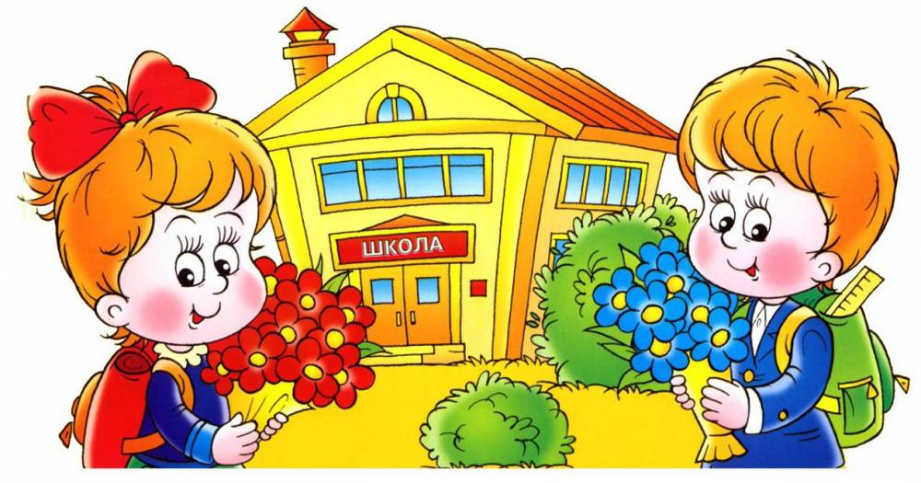
Проект: «Взаимодействие
детского сада со школой»
Выполнили: Богданович Т.И. Подойницына К.З. Шахматова Н.В. Приходько М.С
1 2 3 4
5

Slide 2
Подготовка детей к школе – одна из актуальных проблем российского образования. Учитывая то, что одних детей готовят в детском саду, других – в учреждениях дополнительного образования, а третьих – в семье, в школу они приходят с разным уровнем знаний. Между тем это не основная проблема, на которую жалуются учителя.
У детей различные индивидуальные возможности и способности,. поэтому вполне закономерно, что у них разный уровень подготовки

Slide 3
Актуальность проекта
Недостаточный уровень сформированности мотивационной готовности к школьному обучению детей 6-7 лет (стремление ребенка к учению,познавательный интерес к окружающему , развитие интеллектуального потенциала)
Недостаточный уровень образовательной культуры семьи.
Отсутствие взаимосвязей учителей начальной школы, воспитателей и дошкольников.

Slide 4
Цель проекта: интеграция интересов семьи , педагогов школы и ДОУ в развитии интеллектуального потенциала и воспитании положительного отношения к школе у старших дошкольников.
Задачи
1.Включить в деятельность разносторонние формы работы с детьми по формированию мотивационной готовности к школе;
2.Обогатить воспитательный опыт родителей (педагогическое просвещение);
3. Осуществлять связи ДОУ со школой в вопросах преемственности;
4. Повышать уровень профессиональной компетентности воспитателей по формированию готовности ребенка к школе.

Slide 5
Участники проекта: дети подготовительной группы,родители,воспитатели подготовительной группы,учителя начальной школы.
Срок реализации проекта :один учебный год.
Этапы проекта:
Вводый этап (диагностика детей ,анкетирование родителей);
Основной этап (реализация плана взаимодействия,мини –проектов);
Итоговый этап (итоговая диагностика, анкетирование, совместное занятие, мониторинг успеваемости и состояния здоровья выпускников ДОУ).

Slide 6
Стратегия реализации проекта
Этапы | Ситуация развития проекта | Цель | Ответственные
1 | 2 | 3 | 4
Вводный этап | 1.Диагностика детей «Мотивационная подготовка детей к школе» | Определение уровня готовности детей к школьному обучению | Воспитатели подготовительных групп к школе
 | 2.Анкетирование родителей «Моё мнение о школьной жизни ребёнка» | Выявление уровня педагогической культуры родителей | Воспитатели подготовительных групп к школе
Основной этап | 1.Реализация совместного плана взаимодействия ДОО и школы | Формирование преемственных связей, соединяющих воспитание и обучение детей в ДОО и школе в единый педагогический процесс | Заведующая ДОО

Slide 7
Этапы | Ситуация развития проекта | Цель | Ответственные
Основной этап | 2.Реализация перспективного плана «Интеграция интересов семьи, школы и ДОО в формировании готовности к школьному обучению | Установление тесного контакта с родителями. Повышение уровня педагогической культуры родителей, формирование активной позиции при подготовки детей к школе | Старший воспитатель, воспитатели подготовите- льных групп
 | 3.Досуговая деятельность с детьми «Скоро в школу» | Расширение знаний детей о школе. Формирование позитивного отношения к школе, уважения к учителю и друг к другу | воспитатели подготовите- льных групп
 | 4.Мини – проект «Школа будущего» | Формирование интереса у детей к школе и обучению. Развитие фантазии и творческих способностей | воспитатели подготовите- льных групп

Slide 8
 | 8.Мини-проект «Встреча с интересными людьми» | Представление детям учителя начальных классов. Расширение знаний о профессии учителя, его интересах, увлечениях. Формирование позитивного отношения детей к сотрудникам школы | Учитель начальных классов, воспитатели подготовите- льных групп
Итоговый этап | 1.Итоговое анкетирование родителей «В преддверии школьной жизни» | Определение динамики уровня педагогической культуры родителей. Анализ отношения родителей к работе педагогов по подготовке детей к школе | Старший воспитатель
 | 2.Совместное занятие детей и родителей «Путешествие в страну знаний» | Создание атмосферы общности интересов и эмоциональной взаимоподдержки | воспитатели подготовите- льных групп
 | 3.Мониторинг успеваемости и состояния здоровья выпускников ДОО | Определение динамики уровня развития детей и состояния здоровья | Старший воспитатель

Slide 9
Работа с родителями: -анкетирование ,совместные встречи,практикум «Ребенок на пороге школьной жизни», - папки- передвижки «Ребенок идет в школу», «Безопасность детей», «Если ребенок боится идти в школу», «Аргументы против использования наказания»; -подбор литературы на тему «Как подготовить ребенка к школе»; - совместные игры и занятия «Веселое азбуковедение», «Чемпионат по играм в клеточки», «Безопасность на улицах города»; -Турниры и досуги «Мама,папа я- спортивная семья», «Путешествие в страну знаний». -выставка газет, фотоколлажей «в нашей семье читают все», «когда мы были школьниками»; - создание макета «школа будущего», «школа»; - создание книг «сказки из портфеля», «азбука»; -обогащение развивающей среды( школьная атрибутика); -практикум для родителей «ребенок на пороге школьной жизни».

Slide 10
Работа с детьми:
Экскурсия в школу, посещение класса, музея, библиотеки;
Встреча с учителем;
Совместные развлечения с первоклассниками «Красный ,желтый, зеленый», «День выпускника»;
Беседа «Хочу ли я в школу», «можно и нельзя», «школа будущего», чтение литературы(загадки, стихотворения);
Выставка рисунков, фотографий, картин;
Дидактические игры «Скоро в школу», «собери портфель»,, «кто работает в школе», «мой путь в школу», «путешествие в школу»;
Сюжетно-ролевые игры «школа», «магазин школьных принадлежностей», «на уроке».

Slide 11
Работа с учителем:
привлечение учителей к беседам , играм , занятиям в группе;
привлечение учителей к родительским собраниям в ДОУ (консультации , памятки, рекомендации, мастер класс).

Slide 12
Прогнозируемые результаты:
Сформирована мотивационная готовность детей к школе;
Высокий уровень благополучной адаптации детей к школьной жизни;
Повышение педагогической и психологической культуры родителей по подготовке детей к школьному обучению;
Оформление практического и методического материала.

